Slide 1


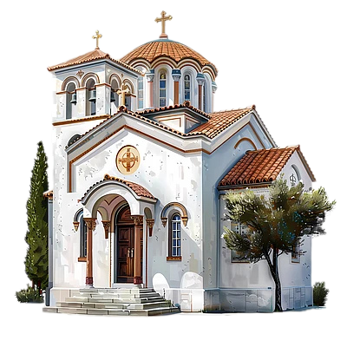
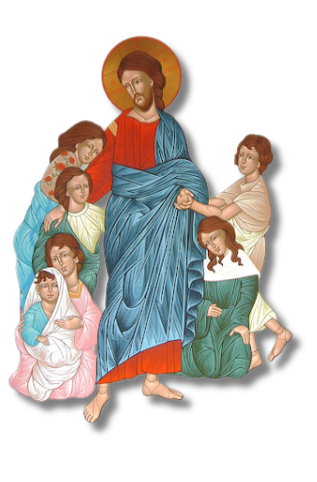
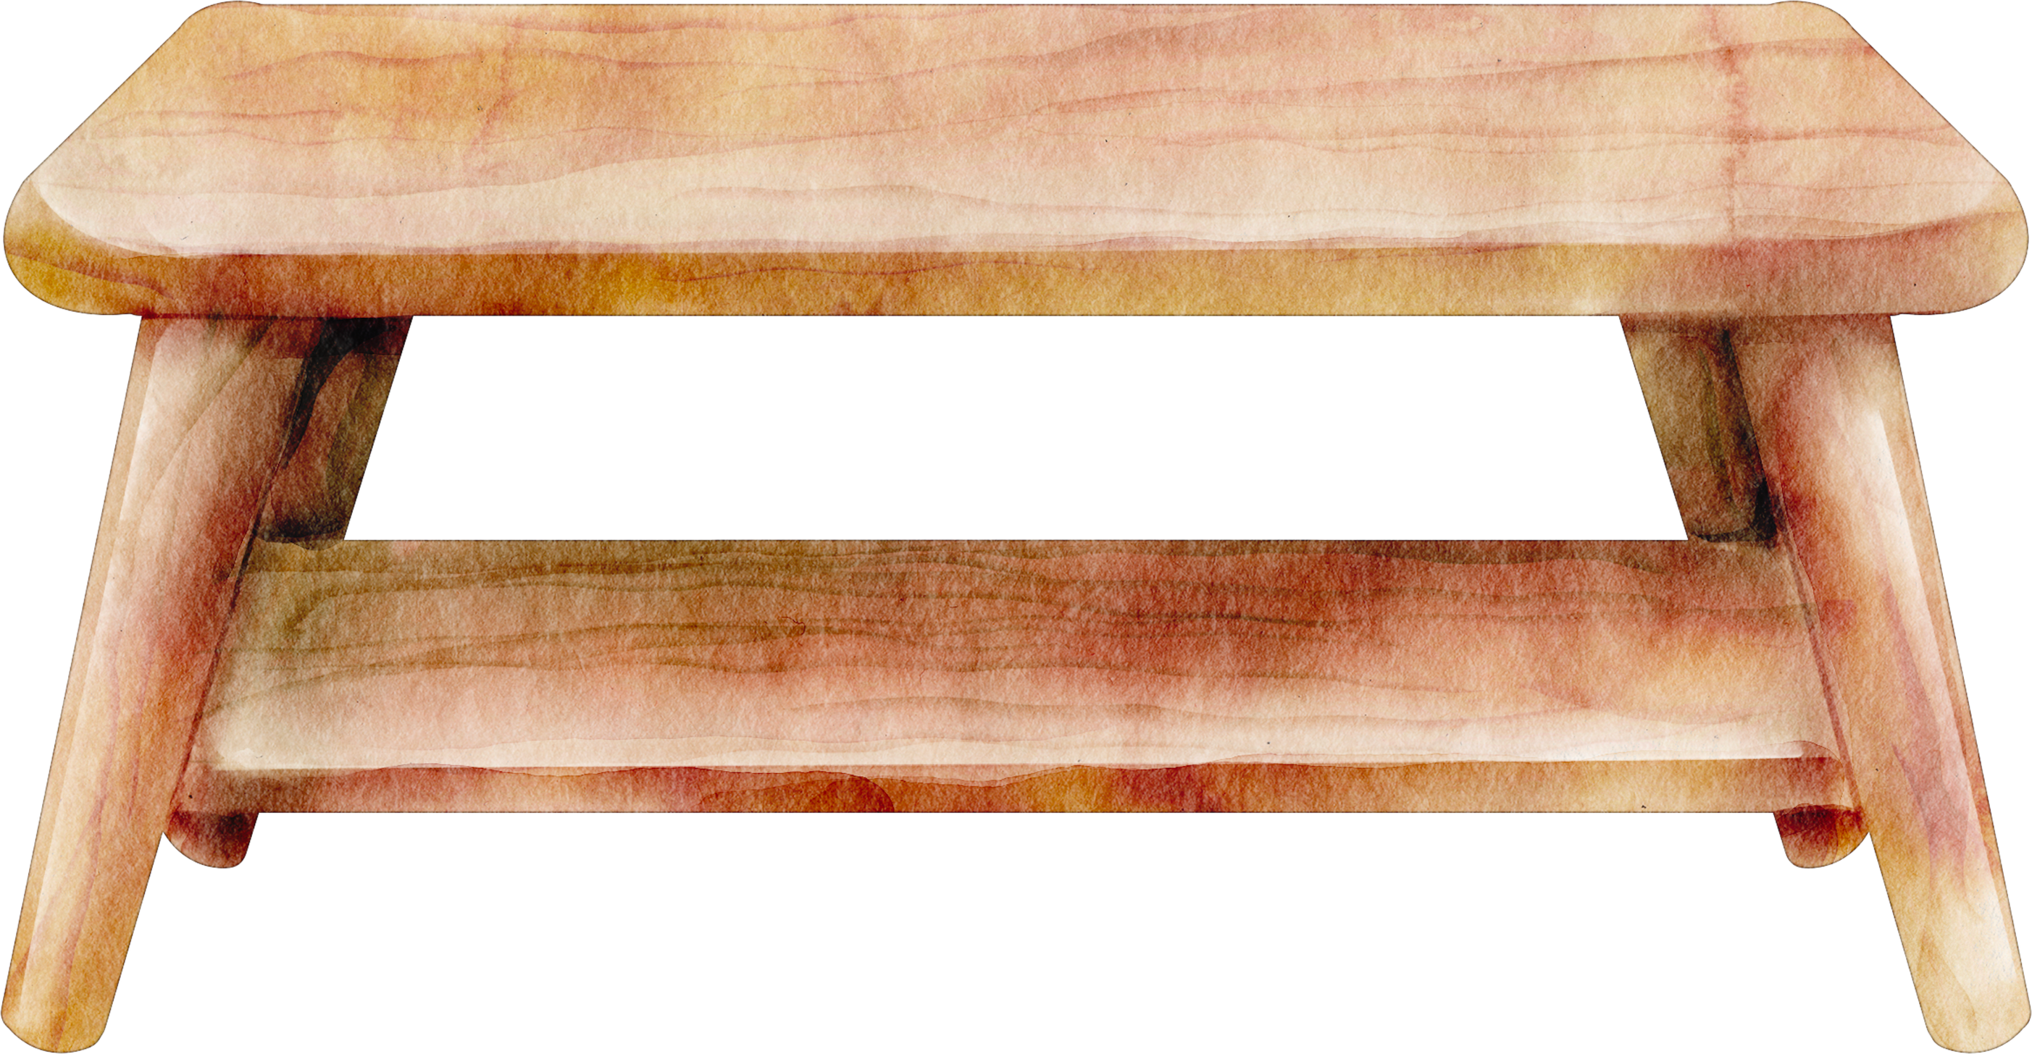
Ιερά Μητρόπολις Μεσογαίας & Λαυρεωτικής
Γραφείο Νεότητος
ΝΕΑΝΙΚΗ
ΣΥΝΤΡΟΦΙΑ
2025-2026

Slide 2



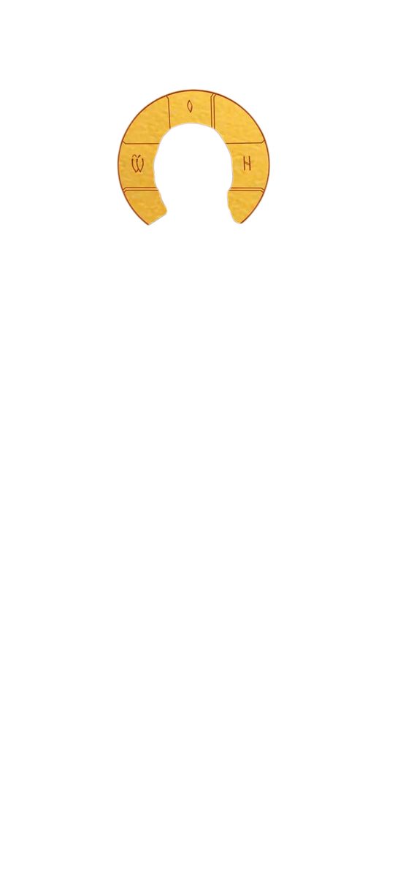

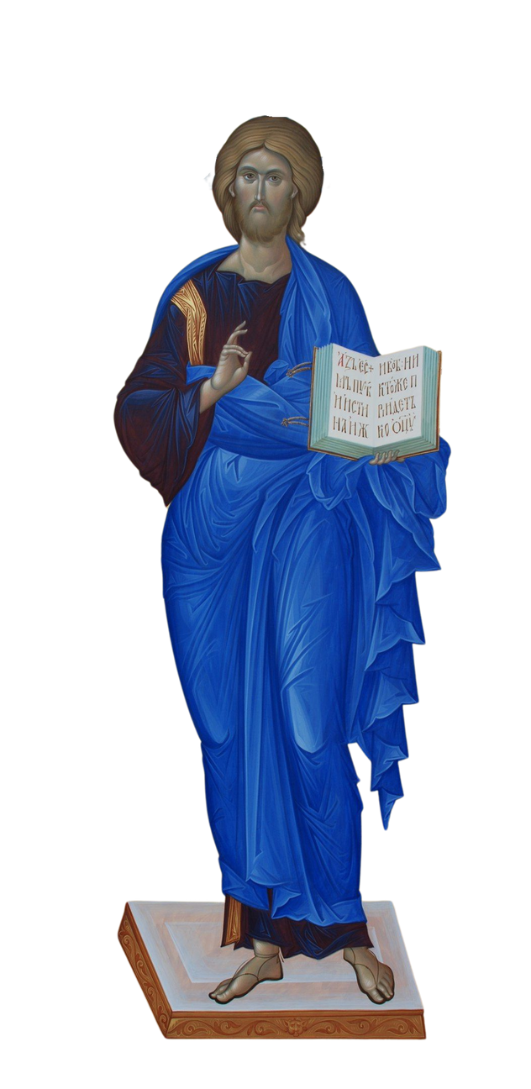
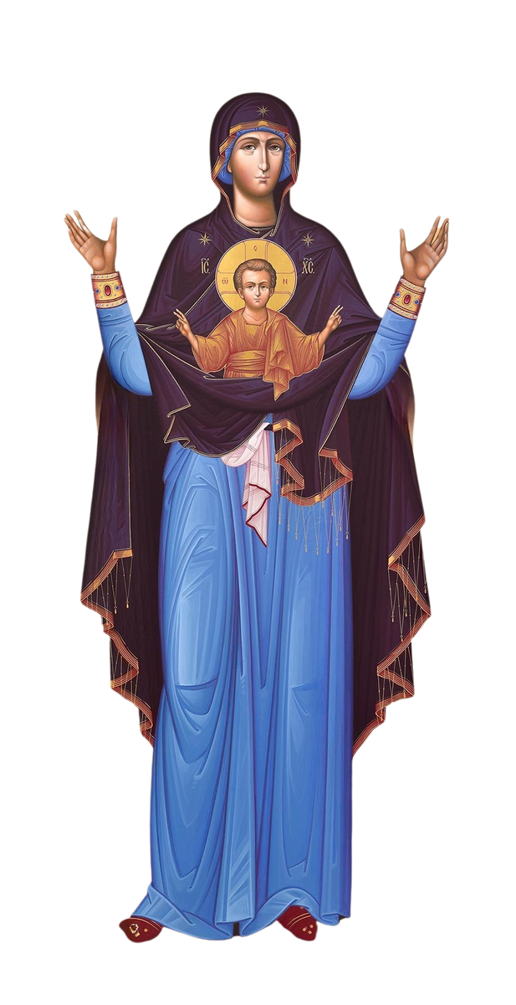

ΕΙΣ ΤΟ ΟΝΟΜΑ ΤΟΥ ΠΑΤΡΟΣ ΚΑΙ ΤΟΥ ΥΙΟΥ ΚΑΙ ΤΟΥ ΑΓΙΟΥ ΠΝΕΥΜΑΤΟΣ. ΑΜΗΝ
Βασιλεύ ουράνιε, Παράκλητε, το Πνεύμα της αληθείας, ο πανταχού παρών και τα πάντα πληρών, ο θησαυρός των αγαθών και ζωής χορηγός , ελθέ και σκήνωσον εν ημίν, και καθάρισον ημάς από πάσης κηλίδος,και σώσον αγαθέ τας ψυχάς ημών. Αμήν .
Εὐλογητὸς εἶ Χριστὲ ὁ Θεὸς ἡμῶν,
ὁ πανσόφους τοὺς ἁλιεῖς ἀναδείξας,
καταπέμψας αὐτοῖς τὸ Πνεῦμα τὸ Ἅγιον,
καὶ δι' αὐτῶν τὴν οἰκουμένην σαγηνεύσας,
Φιλάνθρωπε, δόξα σοι.
Πάτερ ημών ο εν τοις ουρανοίς, αγιασθήτω το όνομά Σου, ελθέτω η Βασιλεία Σου, γεννηθήτω το θέλημά Σου ως εν ουρανώ και επί της γης. Τον άρτον ημών τον επιούσιον δος ημίν σήμερον, και άφες ημίν τα οφειλήματα ημών, ως και ημείς αφίεμεν τοις οφειλέταις ημών. Και μη εισενέγκης ημάς εις πειρασμόν, αλλά ρύσαι ημάς από του πονηρού.

Slide 3

Γνωρίζετε ποιο είναι το θέμα που έχει απασχολήσει περισσότερο την ανθρωπότητα;

Slide 4
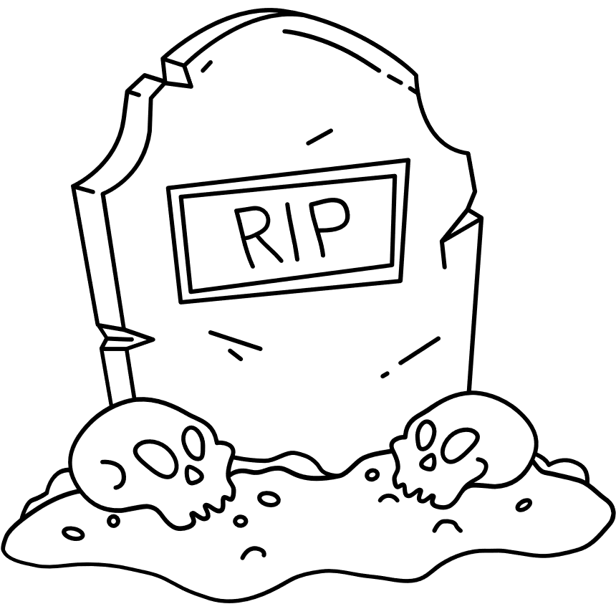
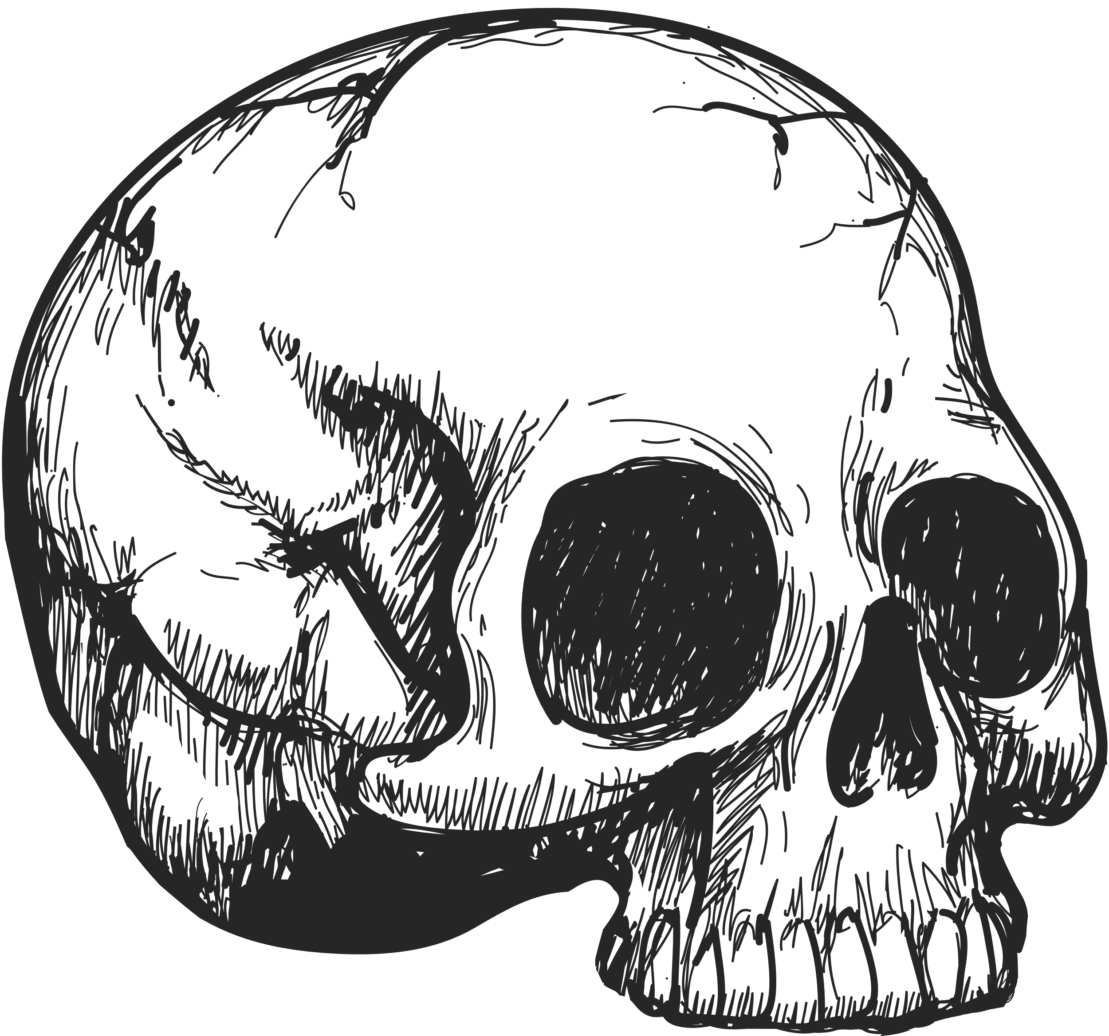
Από τα αρχαία χρόνια, από τότε που ο άνθρωπος άφησε δείγματα της ζωής και του πολιτισμού του, διαπιστώνουμε ότι τον απασχολούσε το θέμα του θανάτου...

Slide 5
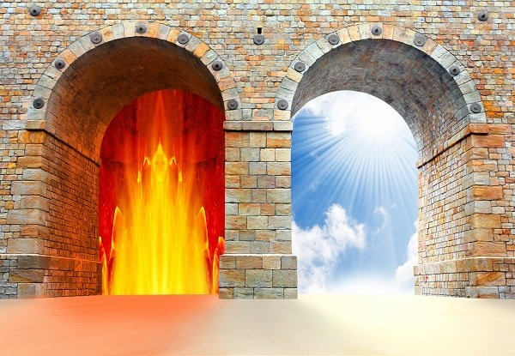
οι λαοί, πίστευαν ότι μετά το θάνατο οι δίκαιοι πήγαιναν σε ένα τόπο ευχάριστο, όπου απολάμβαναν κάθε λογίς καλό και αντίθετα οι εγκληματίες και όσοι δεν έζησαν σύμφωνα με τα χρηστά ήθη κάθε εποχής, πήγαιναν σε ένα τόπο αιώνιου βασανισμού

Slide 6

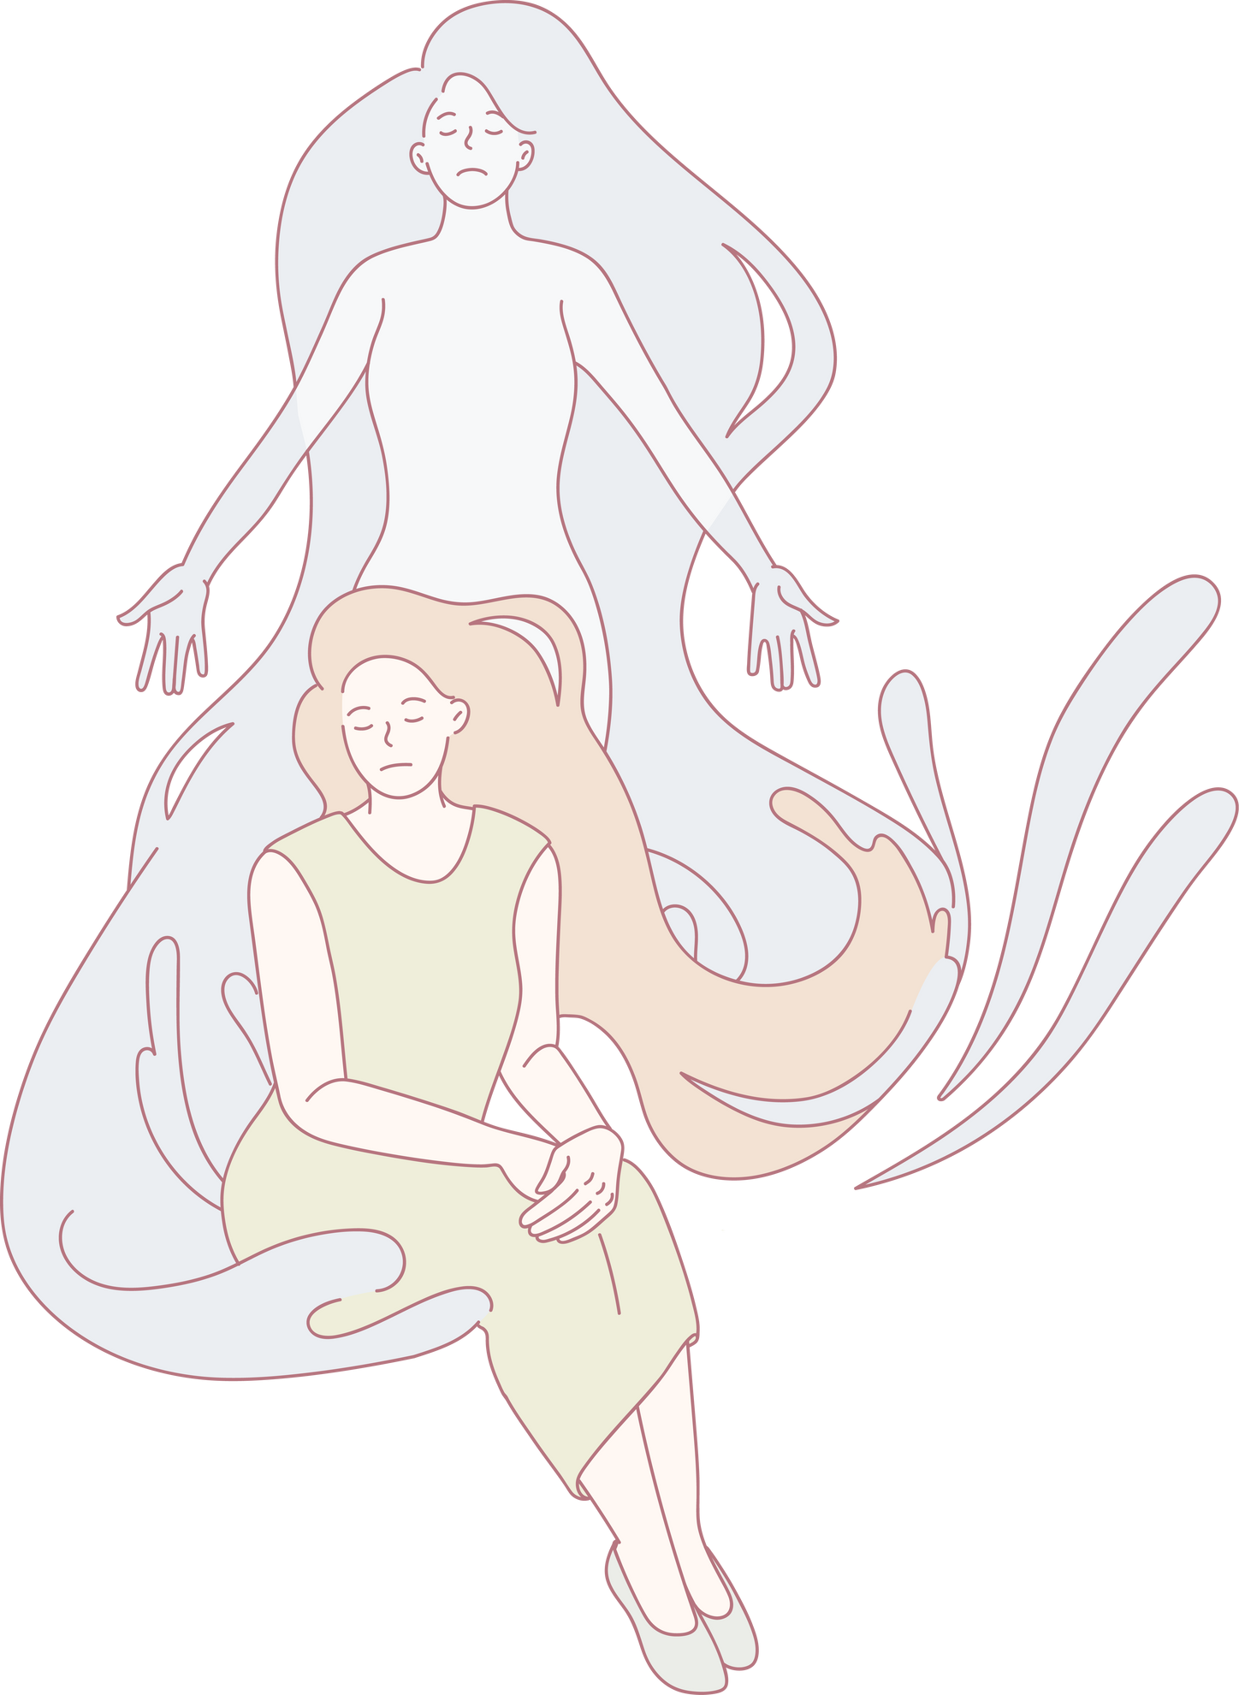
Ισχυρή ένδειξη ότι η ανθρώπινη ψυχή έχει ενδόμυχα την πίστη ότι είναι αθάνατη και δεν παύει να υφίσταται μετά το σωματικό θάνατο

Slide 7
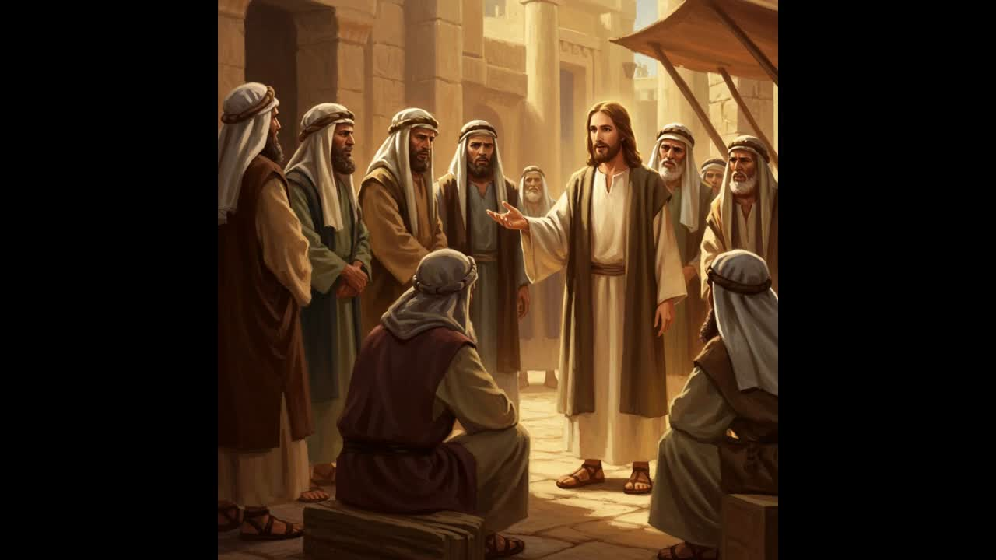

Slide 8
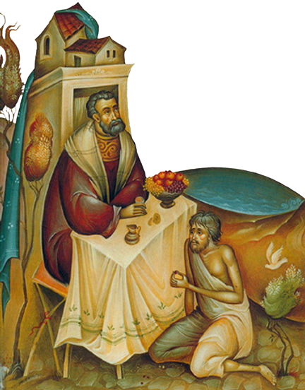

Προσέξατε μία διάκριση που γίνεται σε όλη την περικοπή ανάμεσα στα δύο πρόσωπα;
Ο φτωχός αναφέρεται πάντα με το όνομά του, Λάζαρος, ενώ δεν αναφέρεται πουθενά το όνομα του πλουσίου. Γιατί νομίζετε ότι συμβαίνει αυτό;

Slide 9
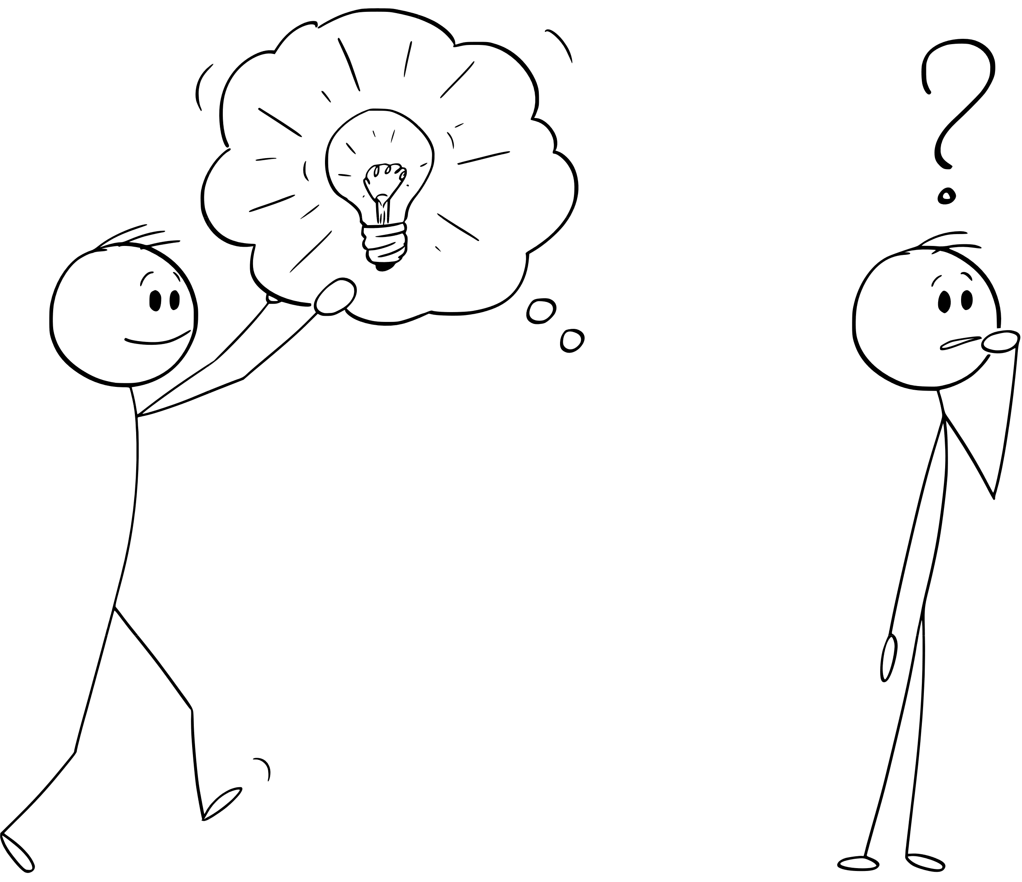

Δεν σας φαίνεται περίεργο που ο Αβραάμ λέει ότι τα αδέλφια του πλουσίου δεν θα άλλαζαν ζωή ακόμα και αν ανασταινόταν ένας νεκρός για να τους πείσει;
Εσείς τι πιστεύετε, αν βλέπαμε έναν νεκρό να ανασταίνεται και να μας μιλάει για το θάνατο, θα τον πιστεύαμε;
Μπορείτε να θυμηθείτε ένα τέτοιο περιστατικό από την Καινή Διαθήκη;

Slide 10
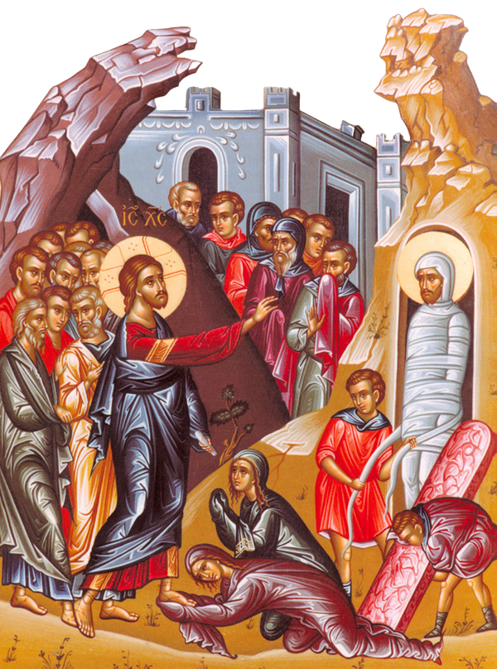
Αυτήν ακριβώς την περίπτωση έχουμε με την ανάσταση του Λαζάρου, μία εβδομάδα πριν το Πάθος του Χριστού.

Slide 11

Γιατί νομίζετε ότι κατακρίθηκε ο πλούσιος;
Και ο φτωχός νομίζετε ότι δικαιώθηκε μόνο επειδή βασανίστηκε πολύ στη ζωή του;

Slide 12
Χριστέ, τὸ φῶς τὸ ἀληθινόν, τὸ φωτίζον καὶ ἁγιάζον πάντα ἄνθρωπον ἐρχόμενον εἰς τὸν κόσμον, σημειωθήτω ἐφ’ ἡμᾶς τὸ φῶς τοῦ προσώπου σου, ἵνα ἐν αὐτῷ ὀψώμεθα φῶς τὸ ἀπρόσιτον, καὶ κατεύθυνον τὰ διαβήματα ἡμῶν πρὸς ἐργασίαν τῶν ἐντολῶν σου, πρεσβείαις τῆς παναχράντου σου Μητρός, καὶ πάντων σου τῶν ἁγίων. Ἀμήν.

Slide 13

Ιερά Μητρόπολις
Μεσογαίας & Λαυρεωτικής
Γραφείο Νεότητος

